Slide 1
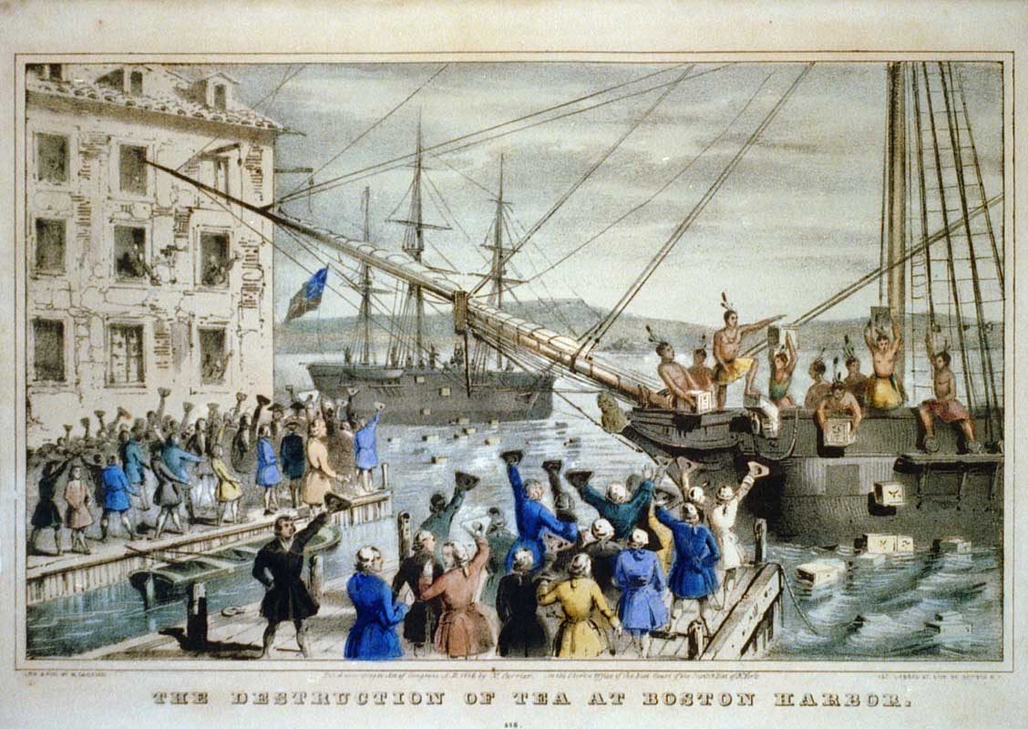
Η ΑΜΕΡΙΚΑΝΙΚΗ ΕΠΑΝΑΣΤΑΣΗ

Slide 2
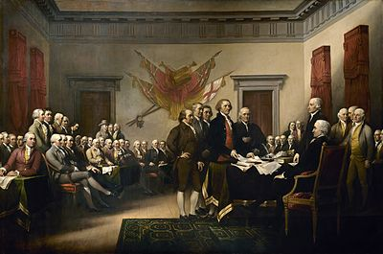
Ο ένοπλος αγώνας των αποικιών εναντίον της καταπιεστικής μητρόπολης ήταν η κορύφωση των πολιτικών διεργασιών του δεύτερου μισού του 18ου αιώνα. Οι Άγγλοι φορολογούσαν βαριά τις αποικίες τους, γεγονός που προκαλούσε τη δυσφορία των κατοίκων, ιδιαίτερα των πλουσιότερων οι οποίοι ήθελαν να ξεφύγουν από την οικονομική κηδεμονία της Μεγάλης Βρετανίας. Η δυσφορία για τα φορολογικά μέτρα αρχικά αλλά κυρίως για τον φόρο του τσαγιού που διατηρήθηκε για λόγους γοήτρου έπειτα τις πρώτες αντιδράσεις των αποίκων, οδήγησε τους Αμερικανούς όχι μόνο να σταματήσουν να αγοράζουν τσάι αλλά να καταστρέψουν και μεγάλα φορτία τσαγιού, πετώντας τα στην θάλασσα, στο λιμάνι της Βοστώνης στις 16 Δεκεμβρίου 1773.
Οι Άγγλοι αντέδρασαν στέλνοντας 4.000 στρατιώτες να καταλάβουν την Βοστώνη. Όταν αγγλικές δυνάμεις στάλθηκαν για να πάρουν στρατιωτικό υλικό από την πόλη Κόνκορντ της Μασαχουσέτης στις 19 Απριλίου 1775, συνάντησαν αντίσταση από την πολιτοφυλακή της Μασαχουσέτης στο Λέξινγκτον και έπειτα στο Κόνκορντ. Οι Αμερικανοί κατάφεραν να σταματήσουν τους Άγγλους και να τους αναγκάσουν να γυρίσουν πίσω στη Βοστώνη έχοντας βαριές απώλειες. Η σύγκρουση είχε αρχίσει.

Slide 3
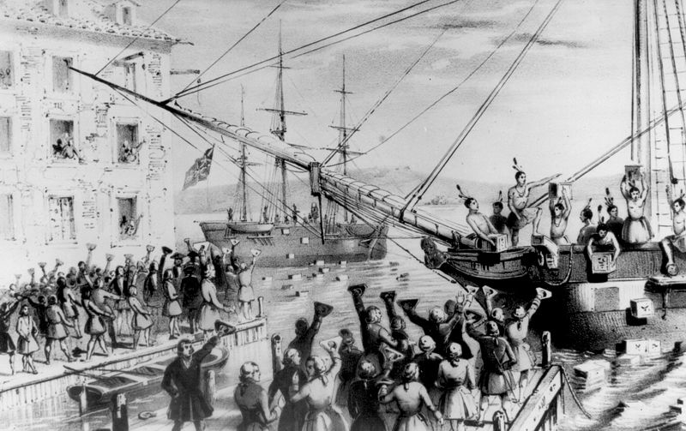
Η ΕΠΑΝΑΣΤΑΣΗ ΤΟΥ ΤΣΑΓΙΟΥ
Η ονομασία «Πάρτυ του Τσαγιού» έχει τις ρίζες της στην δράση των κατοίκων της Βοστώνης το 1773 εναντίον της Βρετανικής Εταιρείας Ανατολικών Ινδιών, η οποία επιθυμούσε να επεκτείνει το μονοπώλιο που είχε στο εμπόριο τσαγιού, και στις βρετανικές αποικίες της Βορείου Αμερικής. Οι Βρετανοί άποικοι, πιστοί στην αρχή «καμία φορολογία χωρίς έγκριση από εκπροσώπους του λαού», αντέδρασαν βίαια όταν τα πλοία της Εταιρείας έφθασαν στο λιμάνι της Βοστώνης. Επιβιβάστηκαν στα πλοία και έριξαν στην θάλασσα το φορτίο τσαγιού. Το περιστατικό αποτέλεσε σημείο καμπής στις σχέσεις των αποικιών με την Μεγάλη Βρετανία και οδήγησε στην έκρηξη της Αμερικανικής Επανάστασης το 1775.

Slide 4
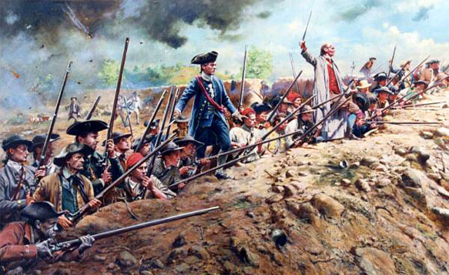
Ανεξαρτησία και νέο κράτος
Η Αγγλία υποχρεώθηκε να αναγνωρίσει τις 13 αποικίες στην Συνθήκη των Παρισίων το 1783 ως ανεξάρτητο κράτος με το όνομα Ηνωμένες Πολιτείες της Αμερικής (ΗΠΑ). Το σύνταγμα των ΗΠΑ, το οποίο συντάχθηκε το 1787, που ισχύει κατά βάση μέχρι σήμερα, ανακήρυξε τη χώρα ένωση (ομοσπονδία) πολιτειών και βασίστηκε στην αρχή της διάκρισης των εξουσιών. Η κεντρική κυβέρνηση αποφασίζει για την οικονομία, την άμυνα και την εξωτερική πολιτική. Οι πολιτείες ρυθμίζουν μόνες τους ζητήματα τοπικής αυτοδιοίκησης, δικαιοσύνης, εκπαίδευσης και αστυνόμευσης. Η νομοθετική εξουσία ασκείται από το Κογκρέσο μέσω της Γερουσίας και της Βουλής των Αντιπροσώπων. Κάθε πολιτεία εκπροσωπείται στη Γερουσία από δύο γερουσιαστές, ανεξαρτήτως του πληθυσμού της. Στη Βουλή των Αντιπροσώπων, ωστόσο, οι πολιτείες εκπροσωπούνται από αριθμό βουλευτών ανάλογο προς τον πληθυσμό τους. Η εκτελεστική εξουσία ασκείται από τον Πρόεδρο, που εκλέγεται κάθε τέσσερα χρόνια από ένα σώμα εκλεκτόρων και μπορεί να επανεκλεγεί μόνο μία φορά. Πρώτος πρόεδρος των ΗΠΑ εκλέχτηκε, το 1789, ο Τζορτζ Ουάσινγκτον. Προς τιμήν του η πρωτεύουσα των ΗΠΑ πήρε αργότερα το όνομα του. Τέλος, Η δικαστική εξουσία ορίστηκε ανεξάρτητη και αιρετή.

Slide 5
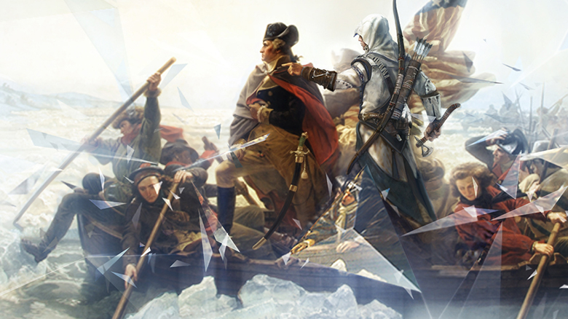
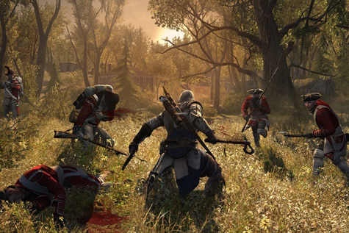
ΑSSASSINS CREED 3
Το Ηλεκτρονικό παιχνίδι ASSASSINS CREED 3 μας δείχνει με ρεαλιστικές εικόνες τα ιστορικά γεγονότα που πήραν μέρος 1773 στην Αμερικάνικη επανάσταση . Παίζωντας ως ένας επαναστάτης το 1775 περνάς μέσα από τις επιηκές μάχες που διαδραματίστηκαν στην επανάσταση

Slide 6
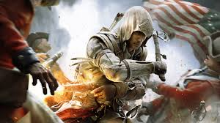
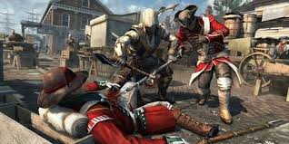
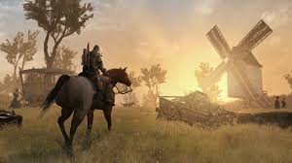
Γιώργος Μπλούτσος
Ραφαήλ Γούλας

